Slide 1
Словари в нашей жизни
Выполнили:
Галетина Юлия
Ершова Екатерина
Исаков Владимир
Кокукин Степан
Проверила учитель русского языка:
Странцева Надежда Васильевна

Slide 2
Введение
Цель работы: изучение функции и области использования словарей в нашей школе.
Задачи:
Изучить историю возникновения словарей.
Собрать информацию о словарях в нашей школе.
Определить, при изучении каких предметов пользуются словарями и какими.
Определить, какими словарями пользуются жители нашего посёлка.

Slide 3
Актуальность
Актуальность данной работы очевидна: современный человек – это образованный, грамотный человек. Словари помогают восполнить пробелы в образовании, расширить активный словарный запас (лексикон).

Slide 4
Методы работы
1. Сбор и обобщение информации.
2.Анализ.
3. Наблюдения.

Slide 5
История словарей.
Словарь — книга или любой другой источник, информация в котором упорядочена c помощью разбивки на небольшие статьи, отсортированные по названию или тематике. Различают энциклопедические и лингвистические словари.
Разные источники по-разному определяют понятие «словарь»:
Словарь — книга, содержащая собрание слов (или морфем, словосочетаний, идиом и т. д.), расположенных по определённому принципу, и дающая сведения об их значениях, употреблении, происхождении, переводе на другой язык и т. п. (лингвистические словари) или информацию о понятиях и предметах, ими обозначаемых, о деятелях в каких-либо областях науки, культуры и др.;
Словарь — сборник слов, речений какого-либо языка, с толкованием или с переводом. Словари бывают общие и частные, обиходные и научные;
Словарь — собрание слов (обычно в алфавитном порядке), устойчивых выражений с пояснениями, толкованиями или с переводом на другой язык;
Словарь — собрание слов какого-либо языка азбучным порядком или по словопроизводству расположенных;

Slide 6
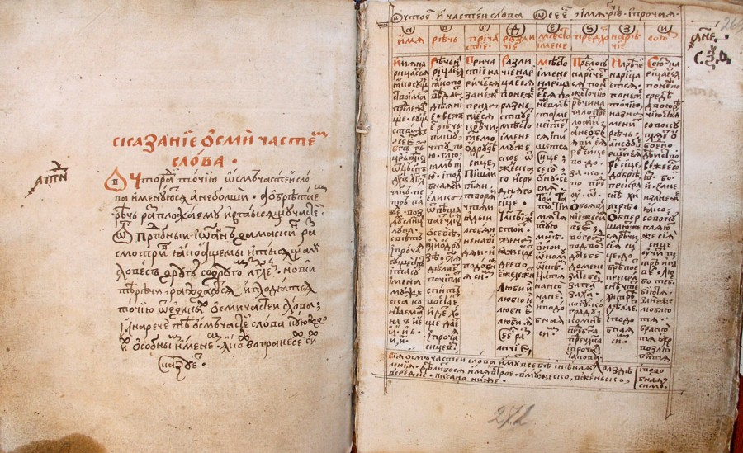
Самый первый словарь
Самый ранний из дошедших до нас рукописных славянских словарей – это так называемый азбуковник. Он был создан в 1282 в качестве приложения к Кормчей книге и содержал толкования 174 слов. Ну а самый первый печатный словарь был издан в 1596 году в качестве приложения к грамматике Лаврентия Зизания.

Slide 7
Виды словарей
Синхронические лингвистические словари отражают срез языка какого-то определённого времени (например, языка XVIII века, современного языка).
Диахронические (например, этимологические) — отражают развитие языка с течением времени.
Энциклопедические (др.-греч. ἐγκύκλιος παιδεία — «обучение в полном круге») словари содержат экстралингвистическую информацию об описываемых языковых единицах; эти словари содержат сведения о научных понятиях, терминах, исторических событиях, персоналиях, географии и т. п. В энциклопедическом словаре нет грамматических сведений о слове, а даётся информация о предмете, обозначаемом словом.
Терминологический словарь содержит термины какой-либо области знания или темы и их толкования.
Энциклопедический словарь – не только толкование слова, его употребление, но и историю этого слова, понятия,явления.

Slide 8
Виды словарей. Продолжение.
Словарь академического типа — словарь-справочник. Словарь академического типа является нормативным, описывающим лексическую систему данного языка: в нём не должно быть фактов, противоречащих современному употреблению. В противоположность академическим словарям словари-справочники могут содержать сведения о более широком круге слов, выходящих за границы нормативного литературного языка.
Энциклопедический словарь — общий словарь. Противопоставление энциклопедических (описывают вещь, реалию) и лингвистических словарей (описывают слова)
Тезаурус — обычный (толковый или переводной) словарь. Тезаурусами считаются словари, в которых приводятся все слова, встретившиеся в данном языке хотя бы один раз.
Обычный (толковый или переводной) словарь — идеологический (идеографический) словарь. В идеологическом словаре слова должны идти по порядку.
Толковый словарь — переводной словарь.
Исторический словарь — неисторический словарь. Машиночитаемые словари (Machine-readable dictionary, кратко MRD) используются компьютерными программами для решения различных задач, например, для обработки текстов на естественном языке. Машиночитаемые словари являются разновидностью электронных словарей.

Slide 9
Лингвистические словари.
Всего лингвистических словарей в пределах 232.
С точки зрения отбора лексики.
Словари тезаурусного типа
Словари, в которых лексика отбирается по определённым параметрам
по сфере употребления
разговорный
просторечный
диалектный
арго
терминологический
поэтической лексики
и т. п.
исторической перспективе
архаизмов
историзмов
неологизмов
происхождению
иностранных слов
интернационализмов
характеристике типов слов
сокращений
ономастические
окказионализмов
источнику
словари отдельных авторов
С точки зрения раскрытия отдельных аспектов (параметров) слова
этимологические
грамматические
орфографические
орфоэпические
словари служебных слов
и т. п.
С точки зрения раскрытия системных отношений между словами
гнездовые
словообразовательные

Slide 10
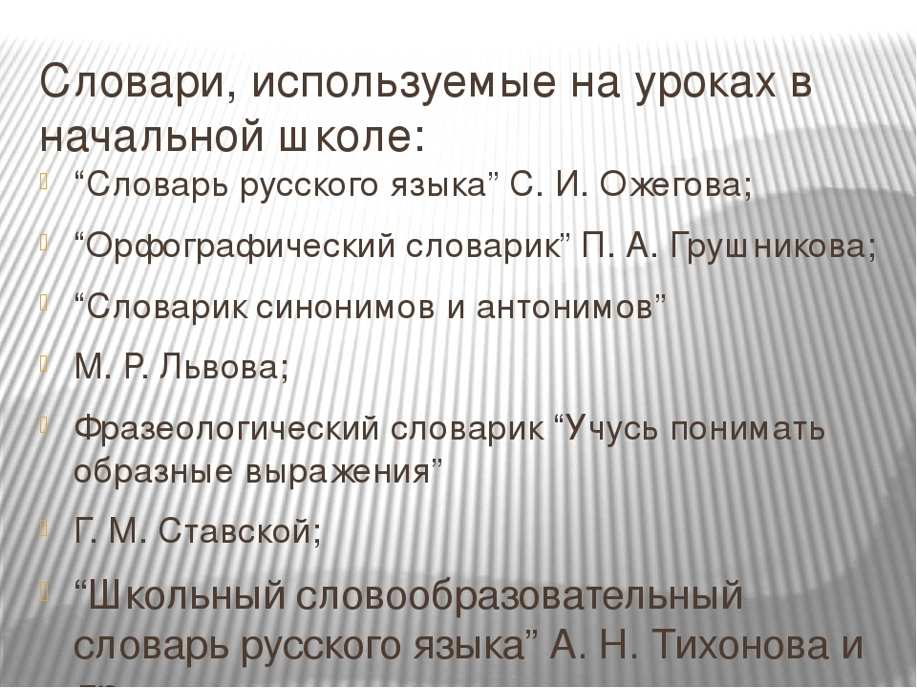
Словари на уроках русского языка в начальной школе

Slide 11
Словари на уроках литературы и русского языка
На уроках русского языка ученики используют словари в соответствии с темой, например:
Толковый словарь С. И. Ожегова и Н. Ю. Шведова.
Орфографический словарь Д. Н. Ушакова и С. Е. Крючкова.
Словарь иностранных слов В. В. Одинцов, В. В. Иванов
Библиографический словарь Г. П. Снетова

Slide 12
Словари иностранных слов
На уроках иностранного языка используются такие словари как:
1 Немецко-русский словарь М. Я. Цвиллинга
2 Русско-немецкий словарь А. Н. Зуева
3 Русско-немецко-английский словарь И. А. Сухарь

Slide 13
Словари по обществознанию
На уроках обществознания используются словари:
1. Словообразовательный А. Н. Тихонова
2. Словарь иностранных слов Е. И. Голанова, И. А. Васильевская

Slide 14

Словари для изучению лексики
Словари иностранных слов включают распространённые в современной устной и письменной речи иностранные слова. В словарной статье раскрывается значение слова, его происхождение, даётся грамматическая характеристика, приводится культурно- исторический комментарий. Значение слов иллюстрируется выражениями и примерами из художественной литературы.

Slide 15
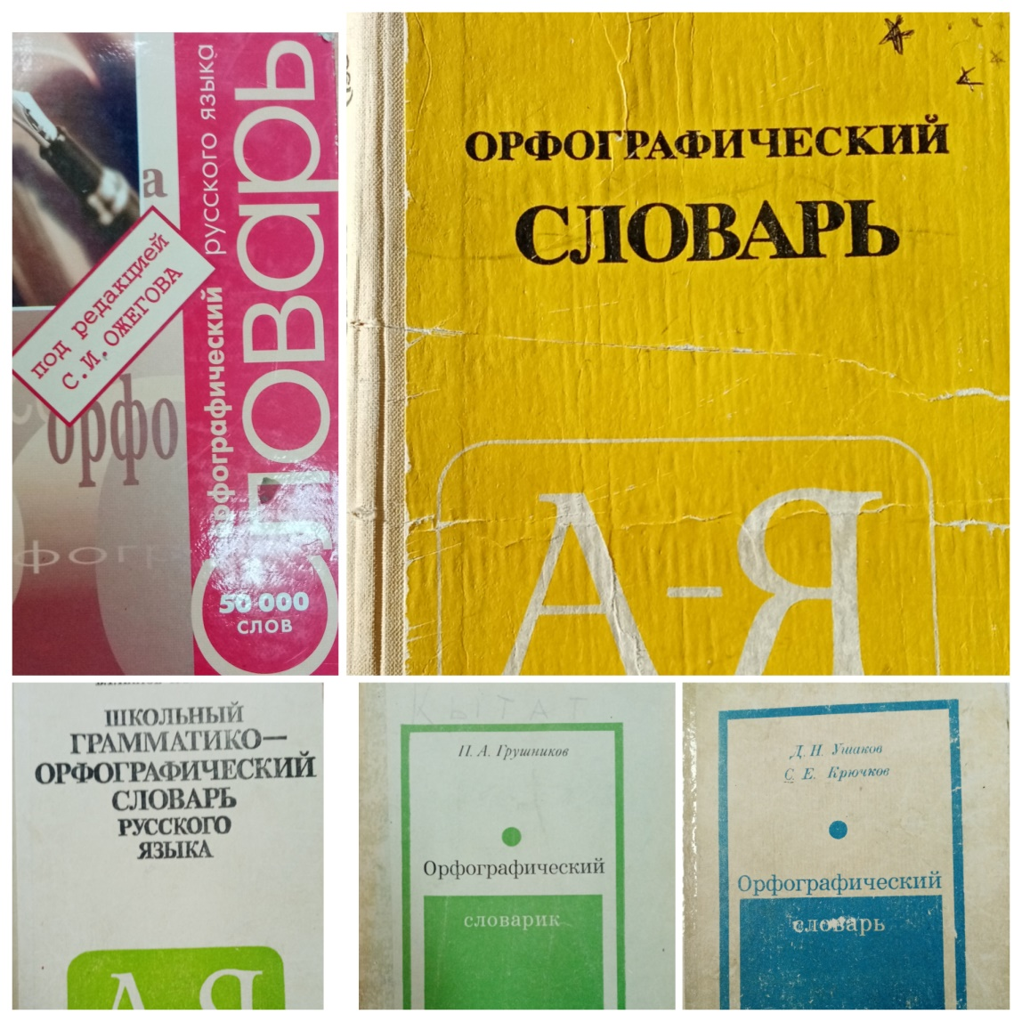
Орфографические словари
В этом словаре максимально полно даются сведения о правильном написании слов и грамматических форм, в которых чаще всего допускают ошибки. В словаре дана необходимая грамматическая информация: слова снабжены грамматическими пометками, указаны типы склонений существительных и типы спряжения глаголов. Приводятся сопоставления, пояснения, примеры, предупреждающие читателя об опасности неправильного написания слов и словосочетаний.

Slide 16
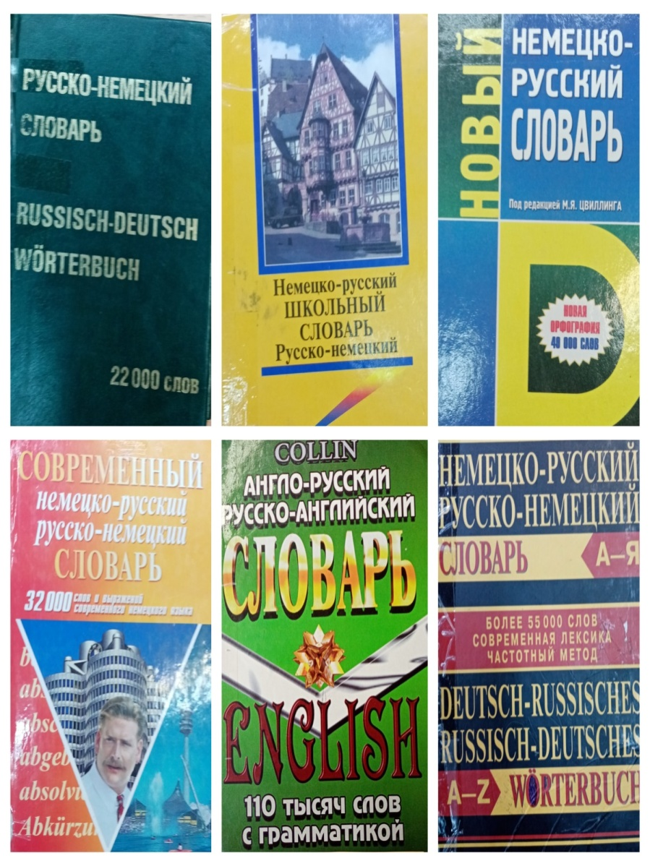
Словари иностранного языка
Немецко-русским и англо-русским словарями мы пользуемся на уроках немецкого или английского языка для перевода слов.

Slide 17

Словари словообразования
Изучение и знания законов слообразования, состав слова необходимо для прочного усвоения правил правописания. Дело в том, сто словообразоваие тесно связано с орфографией. Поэтому, чтобя понять их смысл

Slide 18

Толковые словари
Однотомный словарь русского языка относится к общелитературной лексике, а также специальным сферам языка. В словаре широко представлено построчная лексика, употребляемая в литературе и разговорной речи. Словарная статья включает толкование значения, примеры употребления и сведения о сочетания слова

Slide 19
Использование словарей жителями нашего посёлка
№ | Возраст | пол | Род деятельности | Словарь, используемый в жизни
1 | 44 | жен | учитель | орфографический
2 | 16 | жен | ученик | Толковый, орфографический, русско-немецкий, русско-английский,
3 | 16 | муж | Ученик | Русско-немецкий
4 | 54 | жен | учитель | Орфографический, русско-немецкий

Slide 20
№ | Воз- раст | пол | Род деятель- ности | словарь
5 | 52 | жен | учитель | Русско-немецкий , русско-английский
6 | 29 | муж | учитель | Орфографический
7 | 15 | муж | ученик | орфографический
8 | 15 | жен | ученик | Орфографический, русско-английский
9 | 15 | Жен | Ученик рабочий | Орфографический.фразеолагизмы
10 | 45 | муж | рабочий | Не пользуюсь
11 | 61 | жен | пенсионер | Не пользуюсь
12 | 58 | муж | безработный | Не пользуюсь
13 | 56 | муж | рабочий | Не пользуюсь

Slide 21
Результат опроса
Всего опрошенных 20 человек.
Вывод: словарями пользуются те, чья профессия связана с учебной деятельностью (учитель, библиотекарь,воспитатель).
Обычный человек, не связанный с учёбой, очень редко пользуется словарями.
100% опрошенных учащихся пользуются самыми разными словарями.
И ЭТО РАДУЕТ!!!

Slide 22
Это интересно!!!
Существуют также необычные словари. Они предназначены для узкого круга пользователей. Например, словарь наоборот нужен в работе лингвисту. В обратных словарях слова располагаются в алфавитном порядке не начальных букв, а конечных.
А печатаются они с другого края страницы, чтобы было удобно искать нужное слово. В словарях редких слов вы можете найти редкие, древние, слова, такие как: вехотка, вихотка - губка (тряпка, мочалка) для мытья посуды, тела и т.д., жандобиться - заботиться, стараться, нюни - губы.
Как одним словом назвать жителей Курска? А Углича? А Салехарда? Нам остается только открыть словари названий жителей.
Артисты-юмористы создали БЕСТОЛКОВЫЙ словарь, это словарь необычного смешного толкования слов.

Slide 23
Объясните значение слова для бестолкового словаря.
Например: Буренка – маленькая буря
Бульдог –
Врач –
Молокосос -
Огрызок -
Пломбир –
Полиглот –
Попадья –
Редька -
Сопрано –

Slide 24
Слова из бестолкового словаря
Автомат- диалог автомобилистов
Бульдог – Муму
Буренка – маленькая буря
Врач – врунишка
Молокосос - доильный аппарат
Огрызок - грубый собеседник
Пломбир – стоматолог
Полиглот – обжора
Попадья – очередная неприятность
Редька - праздник
Сопрано – тот, кто рано просыпается

Slide 25
Заключение
Мы изучили области использования словарей.
Узнали историю возникновения словарей.
Собрали информацию о словарях в нашей школе.
Определили, при изучении каких предметов и какими словарями пользуются.
Определили, какими словарями пользуются жители нашего посёлка.

